Slide 1
Valgfagene på Bjørnsletta skole
2025-2026

Slide 2
Her ser du listen over valgfag du kan velge for neste skoleår. Koden i parentes
Friluftsliv (NMF01‑02)
Design og redesign (DOR01‑02)
Produksjon for scene (SOS01‑02)
Medier og kommunikasjon (MOI01‑02)
Fysisk aktivitet og helse (FAH01‑02)
Utvikling av produkter og tjenester (PVT01‑02)
Innsats for andre (IF01-02)

Slide 3
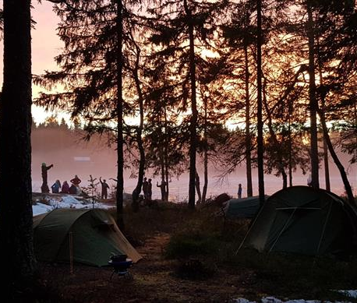
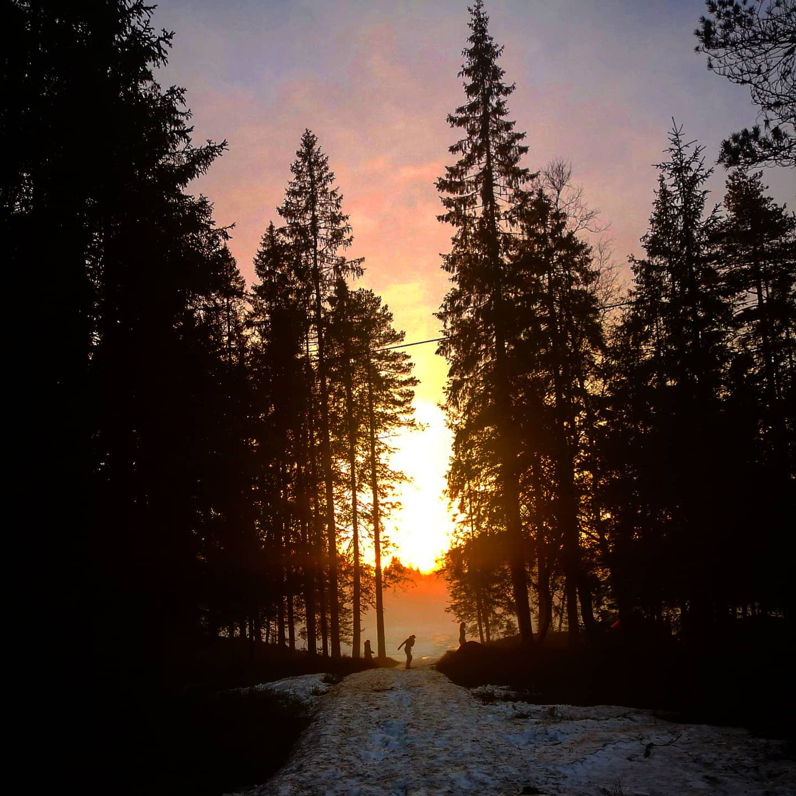
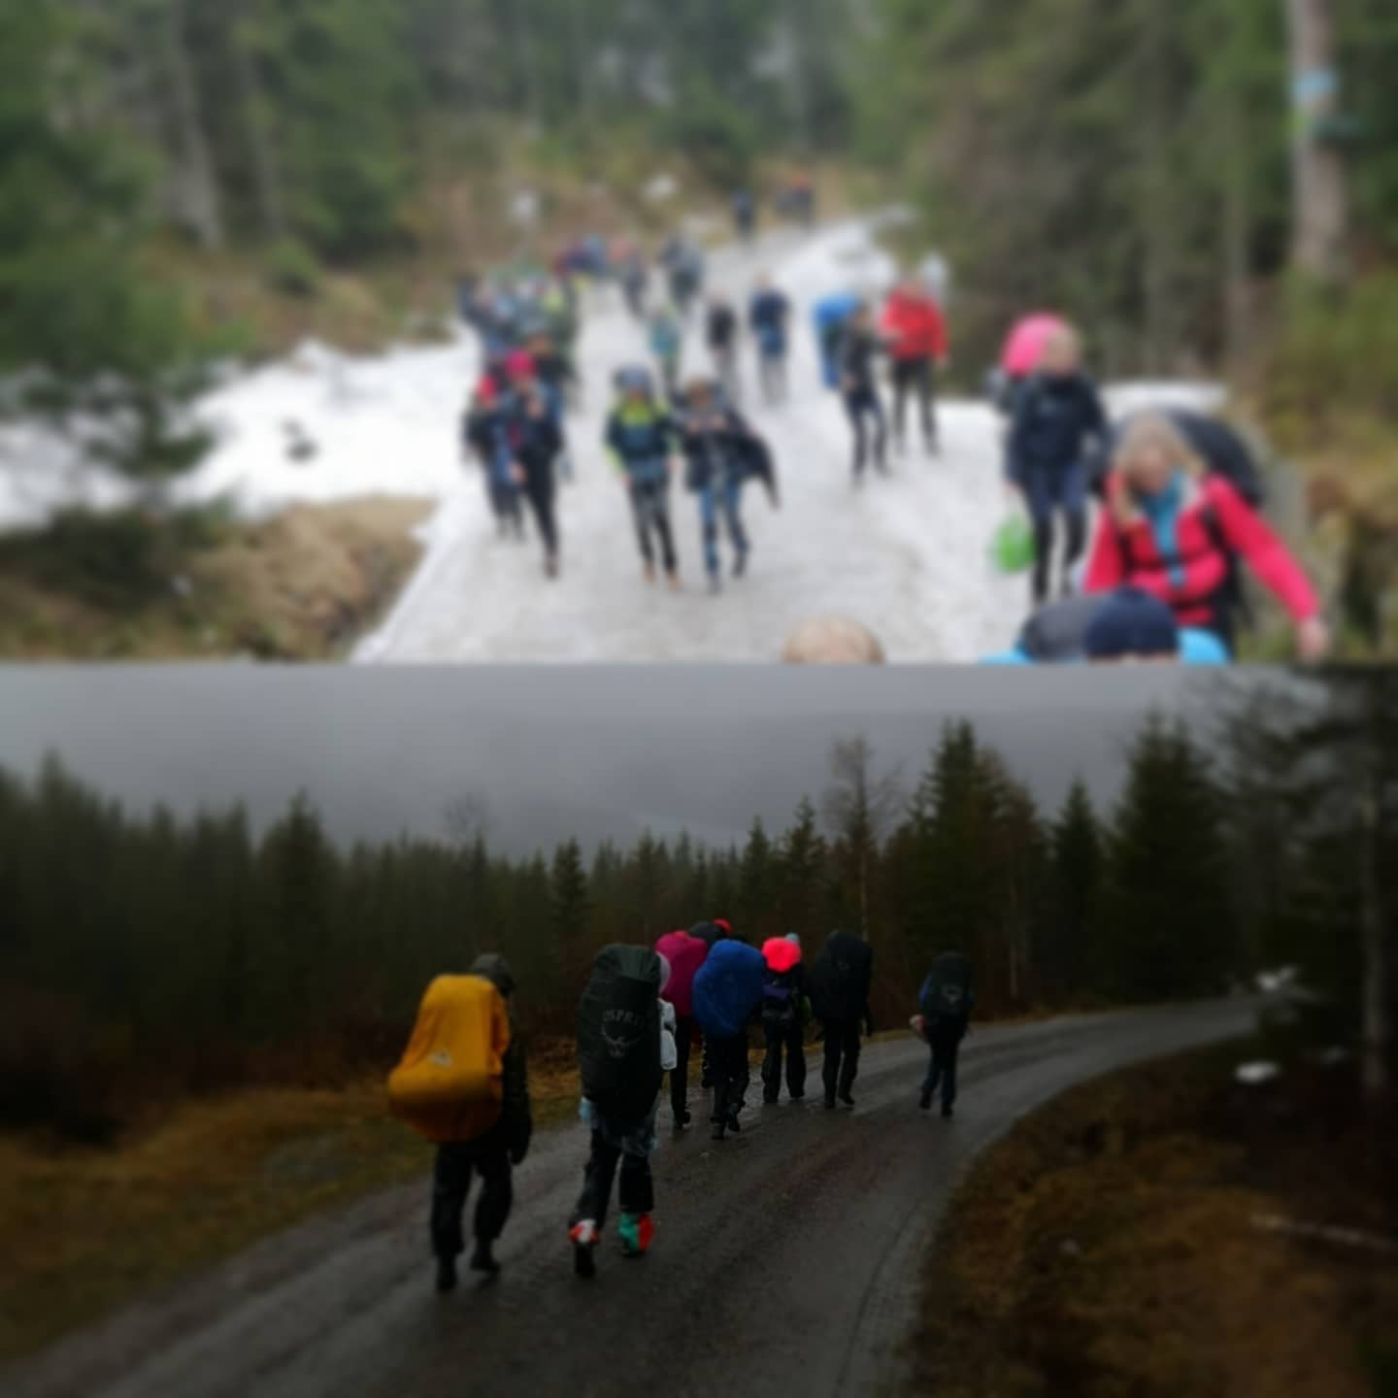
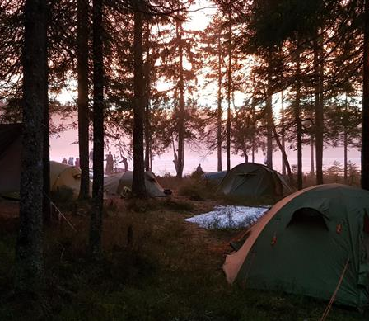
Friluftsliv
I dette valgfaget er målet at du skal utvikle ferdigheter, kunnskap og erfaring til å klare deg utendørs i all slags vær
Vi kan tilby: - To overnattingsturer (høst og vinter) - Fagdag(er) utendørs - Praktisk rettet undervisning - Oppgaver og innleveringer i form av vlog I stedet for skriving.
Dette faget er for deg som ønsker en utfordring og som har lyst til å komme deg mer ut.

Slide 4
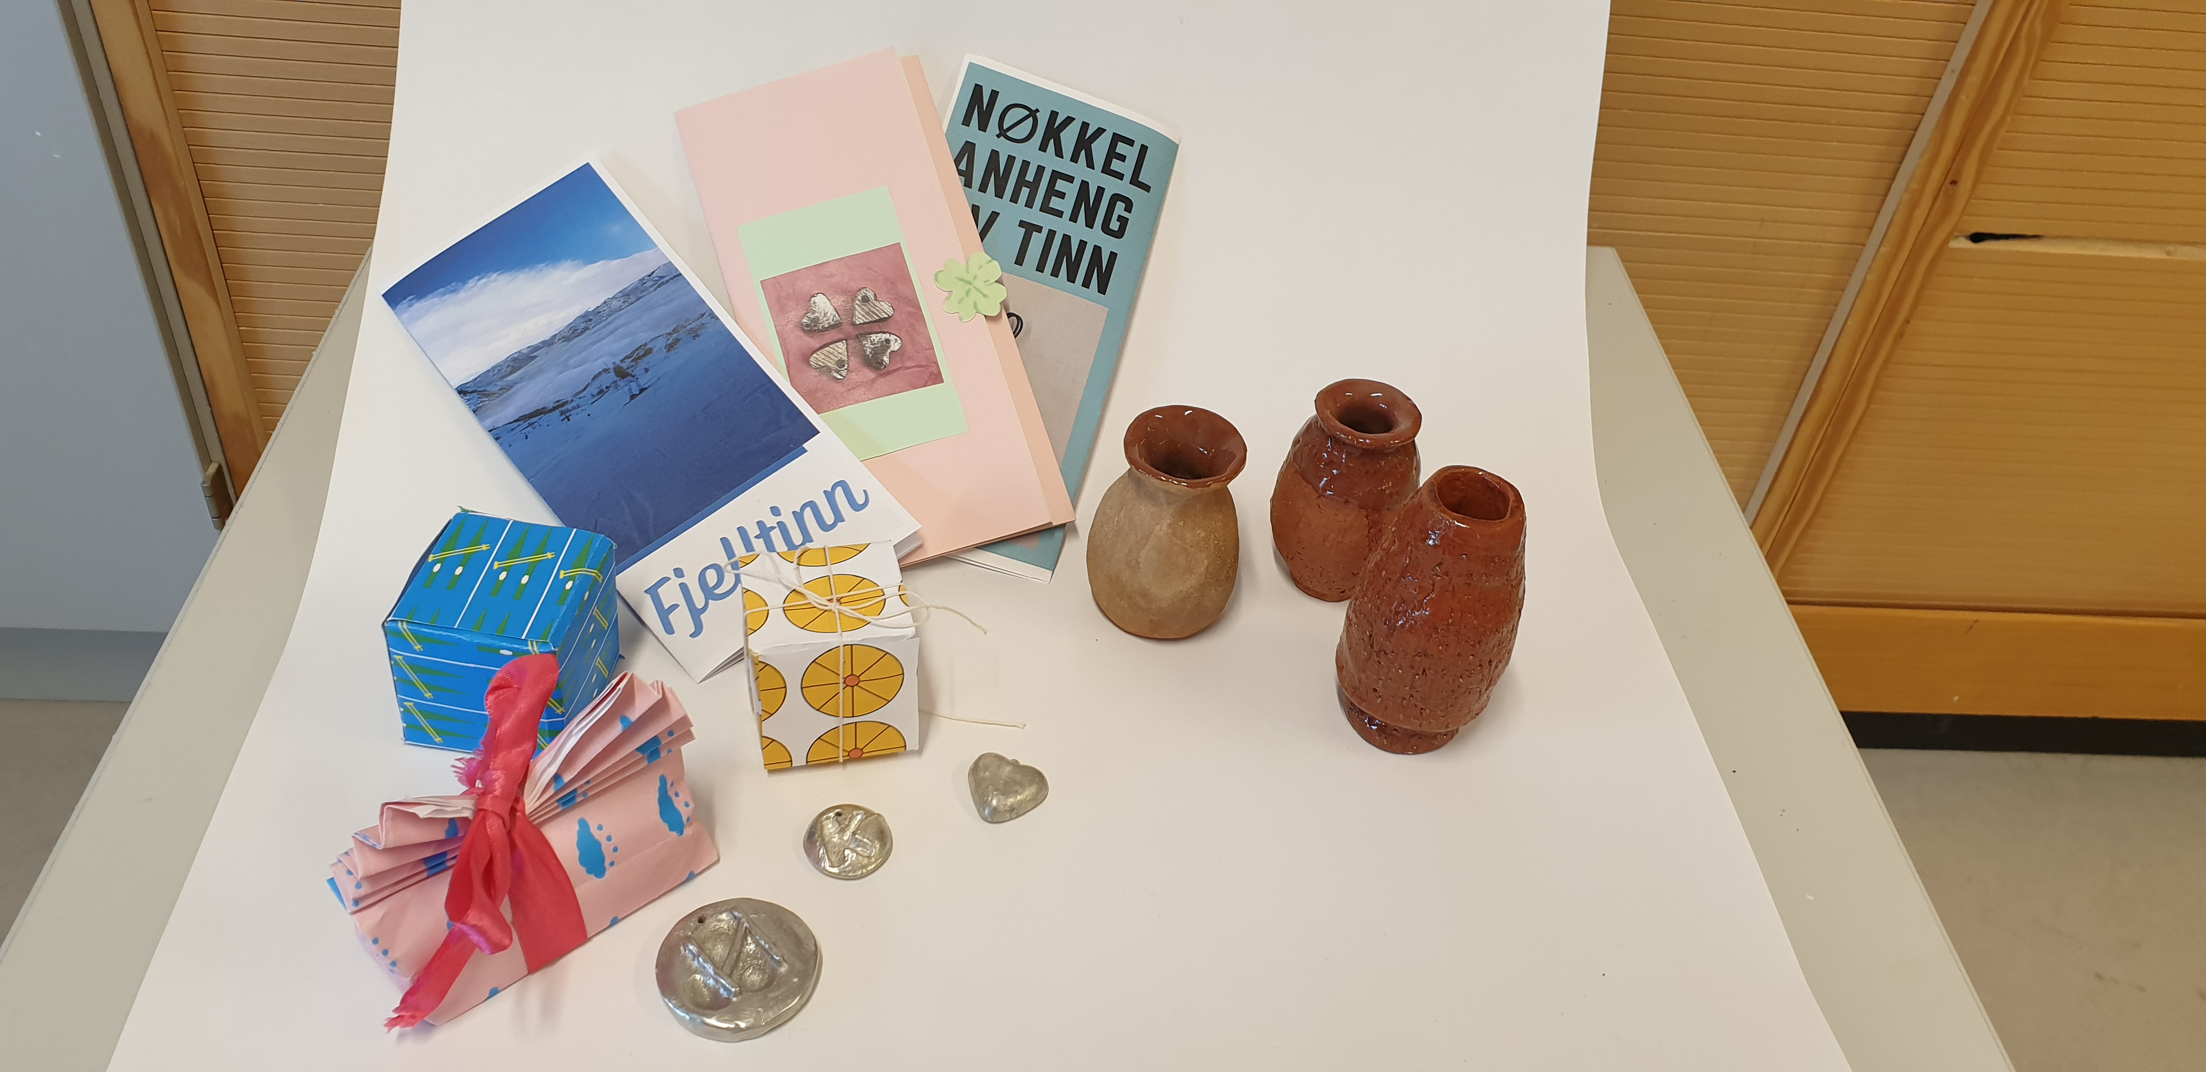
Design & redesign
I dette valgfaget jobber vi med å utvikle ulike produkter. Gjennom designprosesser skal du utfordre deg selv, før du former i ulike materialer. Det kan være leire, tre, metall og tekstil, eller noe helt annet. Vi jobber også digitalt.

Slide 5
Produksjon for scene
Dette kreative faget handler om å få erfaring med å jobbe i en scenisk produksjon, fra planlegging til ferdig produkt (forestilling).
To forestillinger skal gjennomføres, en til jul og en til sommeren.
Gjennom lek, bevegelse, musikk, drama, og samspill er dere med på bidra og skape kunstneriske og fine opplevelser.
Husband: enten du kan spille fra før eller ei.
Teknikere: lys, lyd og digitalt
Husk at du ikke må være flink eller god, dette handler om å ha det gøy å samarbeide med andre.
Er du klar for spotlyset? Eller kanskje det er en liten en musiker i deg? Eller digger du rigge til et show?
Bli med!!

Slide 6
Medier og kommunikasjon
Valgfaget for deg som:
Liker å skrive, ta bilder, lage podkaster og filmer
Synes journalist virker som et spennende yrke og har lyst til å lære mer om journalistikk
Liker å jobbe kreativt
Liker å jobbe selvstendig
Har lyst til å dra rundt i nærmiljøet og Oslo og lage ulike saker
Faget passer godt både for deg som like å jobbe sammen med andre og deg som liker å jobbe på egenhånd.

Slide 7
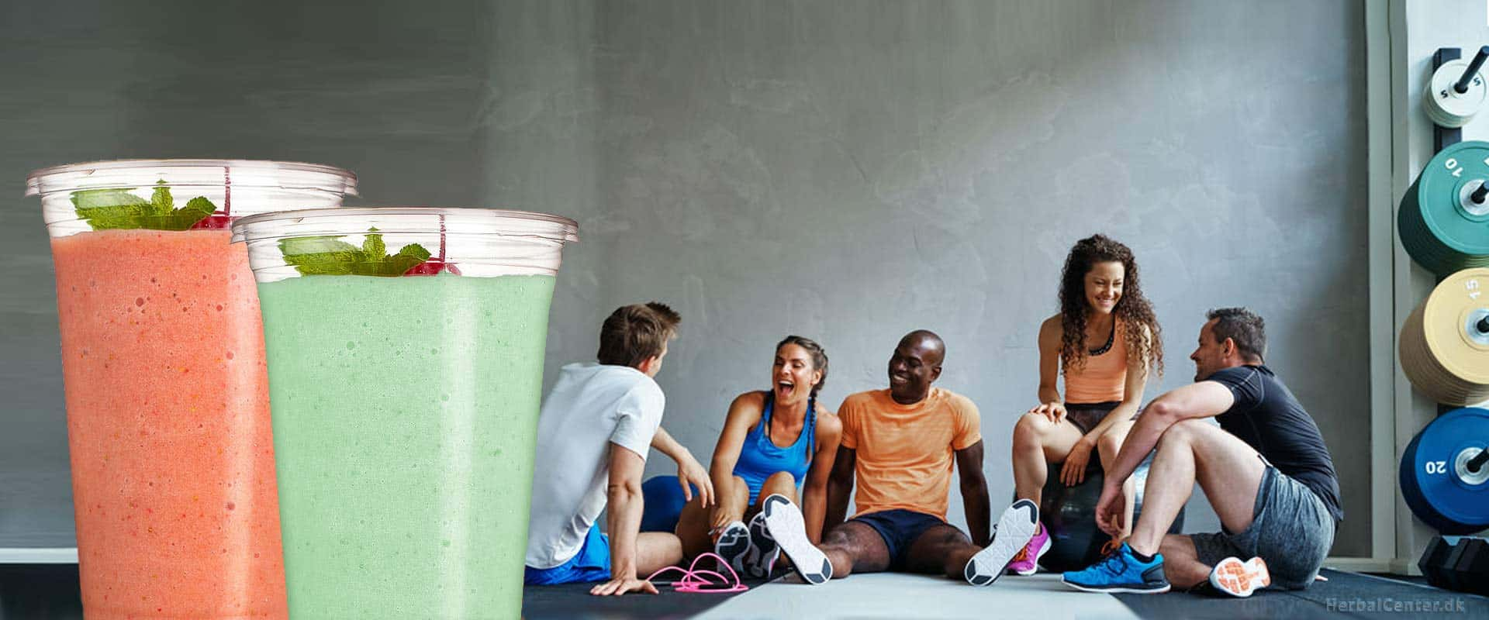
Fysisk aktivitet og helse
Valgfaget «fysisk aktivitet og helse» er kort fortalt en sammensetning av «kroppsøving» og «mat og helse».
Formålet med faget er å stimulere til bevegelsesglede og interesse for fysisk aktivitet og kosthold som skal fremme et god grunnlag for en sunn livsstilt
Skolen legger opp til varierte fysiske aktiviteter i faget, vi kommer til å være både innendørs og utendørs i løpet av skoleåret. En sentral verdi i faget er å ha aktiviteter i et sosialt fellesskap.
Det legges stor vekt på omsorg, respekt, forståelse og likeverd.
En del av faget består av å lage helsefremmende måltider og reflektere over verdien av å spise med andre.
Dere vil lære litt om hva som er helsefremmende mat, dere vil ellers få i oppgave å lage et måltid.
Videre vil dere lære om hva dere bør spise med andre og hvordan kosthold og fysisk aktivitet kan bidra til god fysisk og psykisk helse.
Dette bildet av Ukjent forfatter er lisensiert under CC BY-NC-ND

Slide 8
Produksjon av tjenester og varer
Faget handler om å starte, drifte og avvikle en elevbedrift. Du skal kunne planlegge, starte opp og være med på å drive en skolekantine tilpasset kundegruppen.
Du skal kunne jobbe effektivt, delta aktivt og ta ansvar for produksjon og salg av mat i skolekantinen ved Bjørnsletta skole.
Du skal også vise god orden og hygiene når dere produserer mat.
I tillegg lærer du salgsteknikker og hvordan kommuniserer med ulike kundegrupper.
Er du glad i å lage mat og liker å jobbe med mennesker?
Join us!

Slide 9
Innsats for andre
Mål for opplæringen er at eleven skal kunne
Utforske og reflektere over hva frivillig arbeid og sosialt entreprenørskap innebærer og hva dette betyr i praksis
Planlegge og utvikle sosiale tiltak som bidrar til et inkluderende samfunn
Gjennomføre praktiske sosiale tiltak for andre i samarbeid med andre
Følge etiske retningslinjer og tilpasse kommunikasjonen til ulike målgrupper

